Slide 1
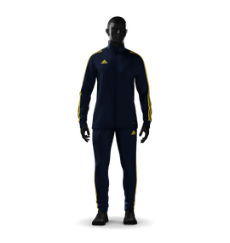

SSK DRESS enligt beslut
31/1-2019
Färger
Bas färg: Collegiate Navy
Stripes: Yellow
adidas Loga: Yellow

Slide 2
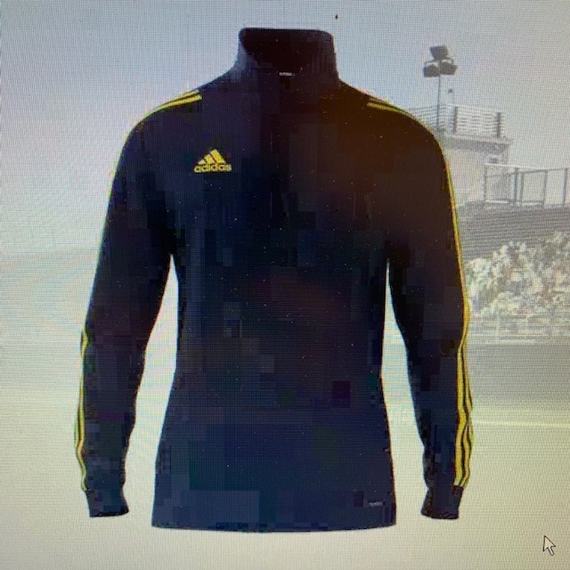

Slide 3
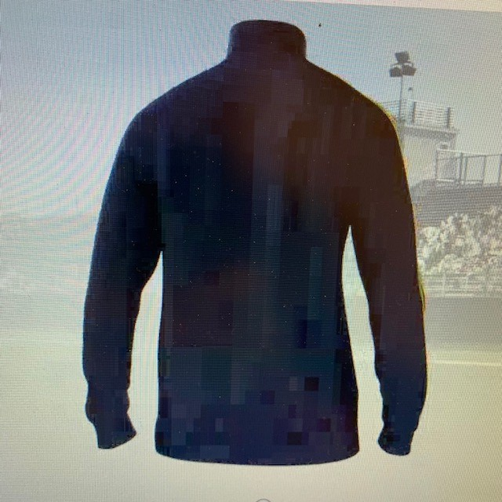
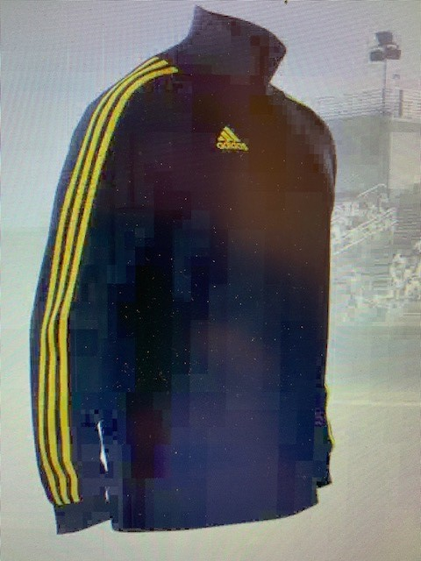

Slide 4
